Slide 1

Muscle Master
People in Paris

Slide 2


Проблемът и настоящите решения
Липса на набор от функции за визуализация при прогрес във фитнеса

Slide 3

Цел на проекта
Събиране на данни от потребителя за неговия фитнес прогрес и визуализирането им по интерактивен начин

Slide 4



Вашето решение
Сайт, който позволява да въвеждаме и да следим нашия прогрес във фитнеса

Slide 5

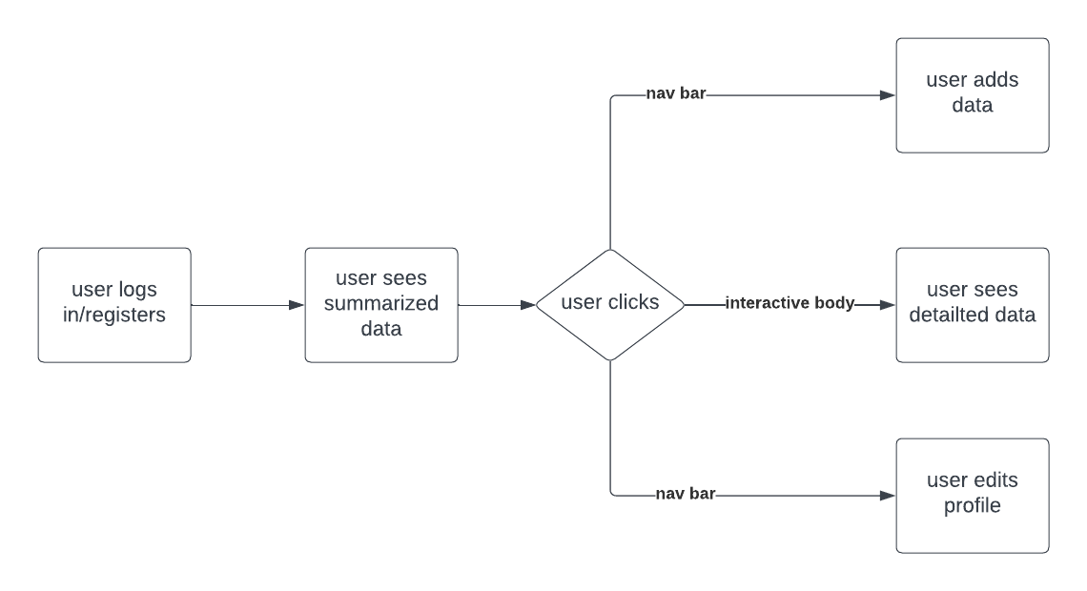
Как работи проекта?

Slide 6

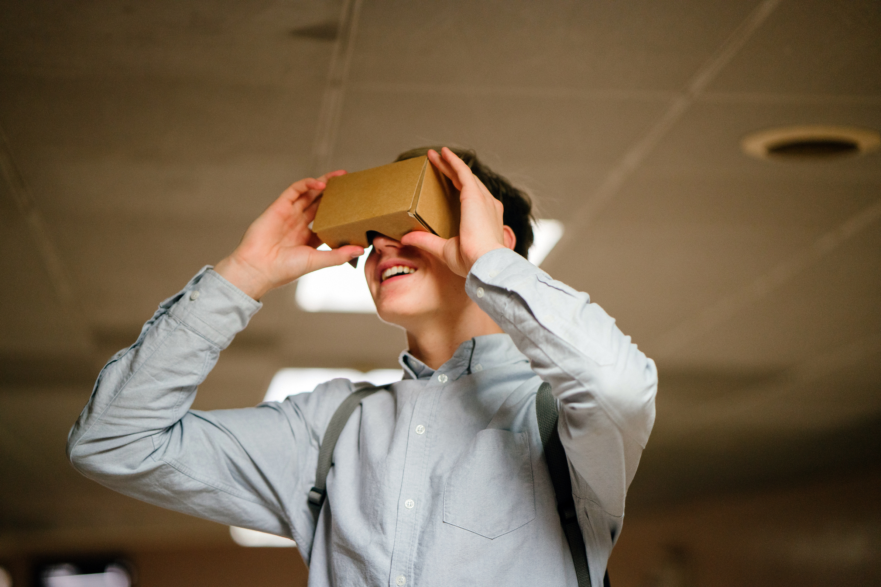

Демо

Slide 7


Технологии

Slide 8
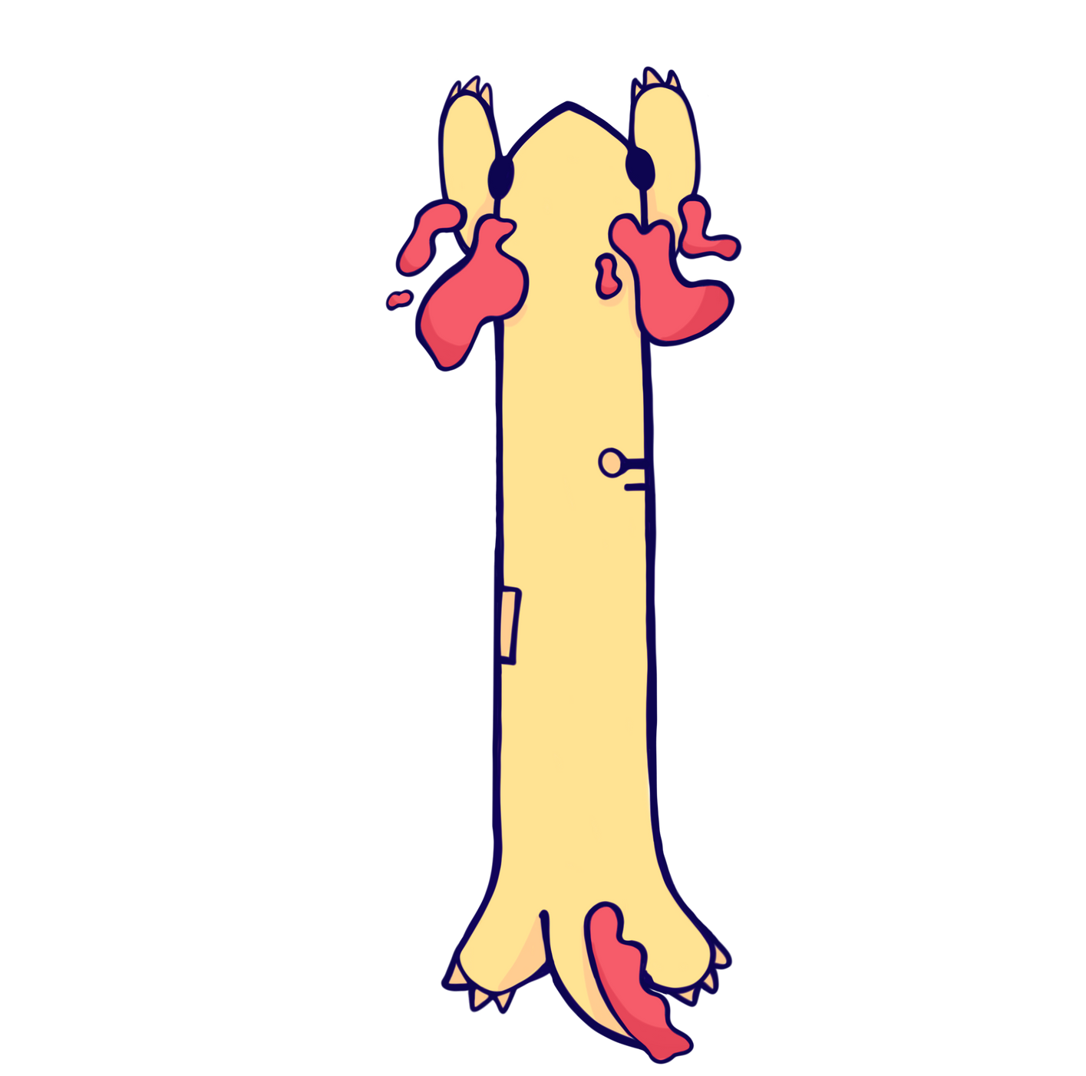
Процес на работа
Първи ден: Frontend
Втори ден: Backend и свързване на Backend и Frontend

Slide 9




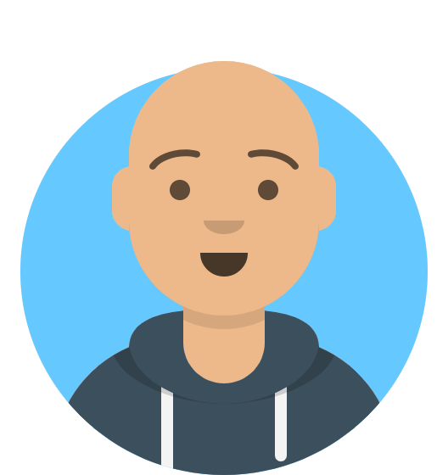


Вашето преживяване

Slide 10
Вашето преживяване
Подобрихме уменията си за работа в екип
Научихме се да не се отказваме
Научихме много нови технологии

Slide 11
Благодаря за вниманието!

Slide 12




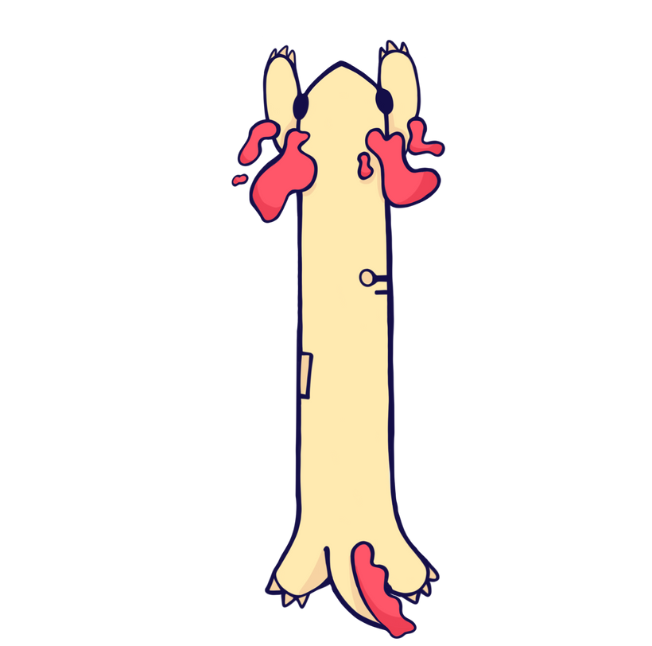


Сълита за използване

